Slide 1

République Algérienne Démocratique et Populaire Ministère de l’Enseignement Supérieur et de la Recherche Scientifique
Université des sciences et de la Technologie Houari BOUMEDIENNE
Faculté d’Electronique et d’Informatique
Département d’informatique
Mémoire de Projet de Fin d’Etude
Pour L’obtention du Diplôme
De Licence en Génie des Télécoms et Réseaux
Thème:
1
L’implémentation et la réalisation d’un système générique d’Internet des objets pour la surveillance et le contrôle à distance
Présenté par :
Mr. DJIBRILLA BOUKARY Yacine
Mr. KISSOUM Mohand Ouali
Proposé et dirigé par : Mr.BOUALOUACHE Abdelwahab
Projet n° 47/2019 /GTR/FEI 14 JUILLET 2019
Notes:
Bjr, Monsieur les membres du jury ,bjr chers invités .
Nous tenons tout d’abord à vous remercier pour votre présence ici.
Chers membres du jury merci encore pour le temps consacré àla lecture de notre mémoire.
Merci à Mr BOUALOUACHE pour son assistance et son encadrement tout au long de ce travail

Slide 2
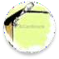

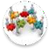



Sommaire de la présentation
2
Introduction
Problématique
Objectifs
Etude conceptuelle
Implémentations et Resultats
Conclusion et perspectives
Notes:
Sans attendre nous allons passer à la présentation de notre projet de fin d’études réalisé à l’USTHB intitulé «L’implémentation et la réalisation d’un système générique d’Internet des objets pour la surveillance et le contrôle à distance »
Notre exposé se déroulera comme suit :
Nous commencerons par Une introduction qui présente de prime abord l’internet, l’internet des objets et ses applications ,
Ensuite nous exposerons la problématique de notre sujet, le pourquoi du choix de ce projet
Puis nous verons les objectifs fixés.
Nous verrons par la suite une étude conceptuelle de la solution privilégiée.
Ensuite viens la partie implémentaion et quelques résultats obtenues avant de terminer par une brève conclusion et mentionnerons quelques perspectives de développement.

Slide 3
3
INTRODUCTION

Slide 4
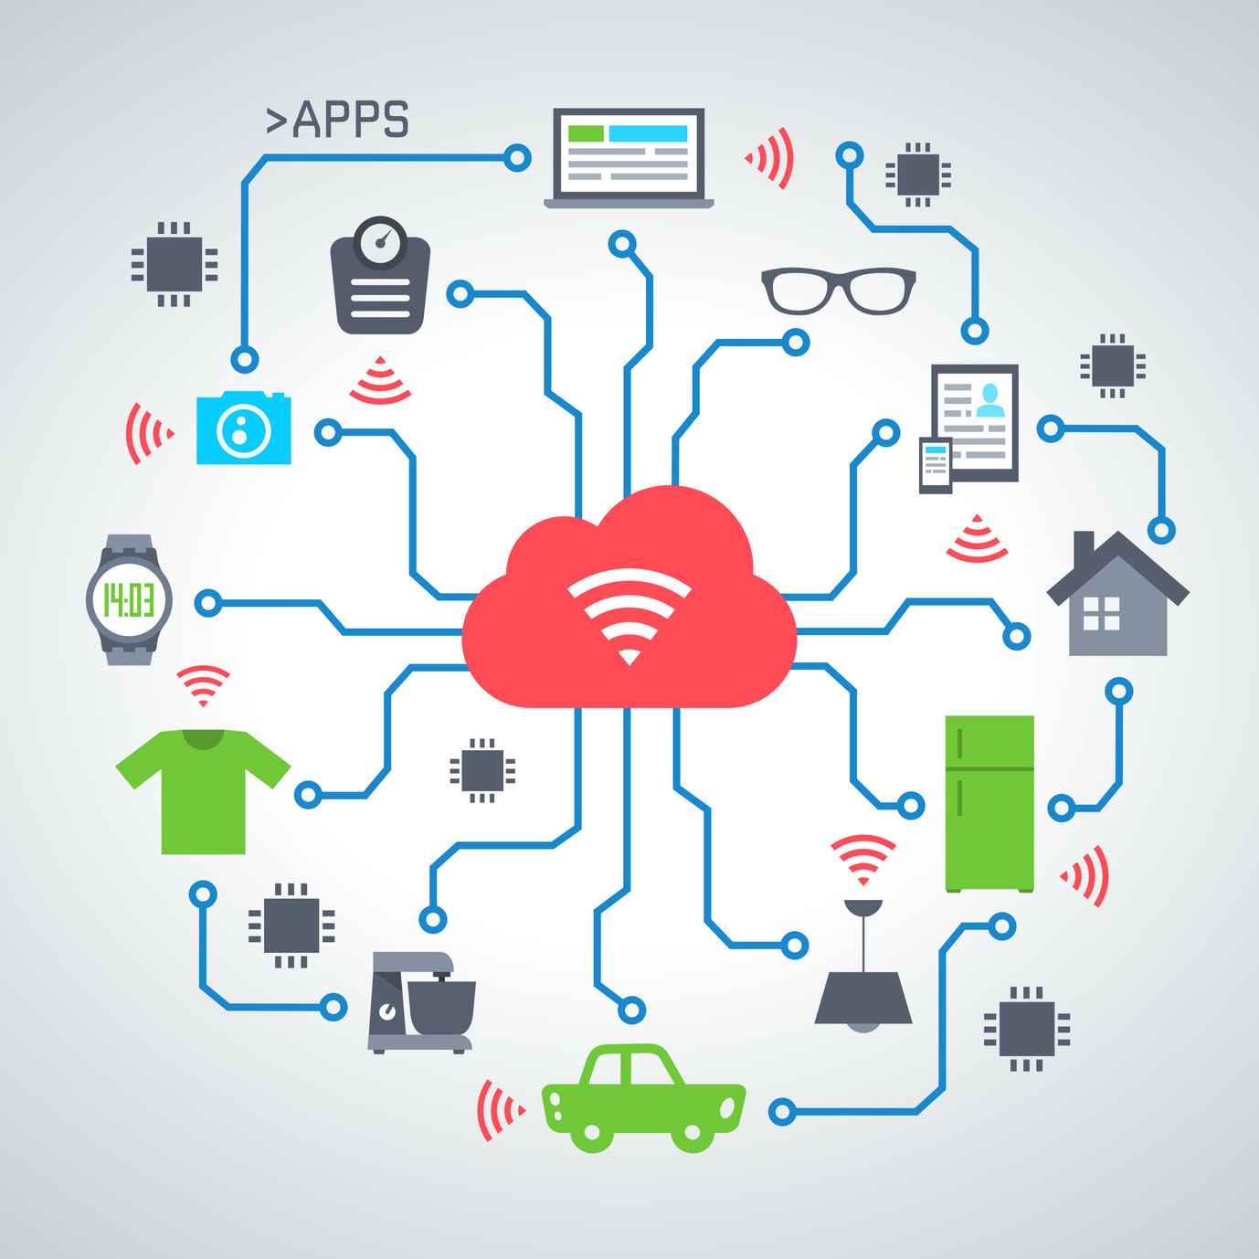
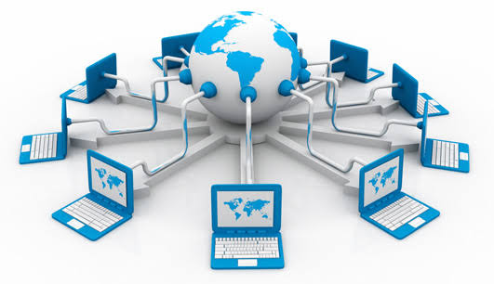
4
Qu’est ce que l’internet?
Qu’est ce que l’internet des objets?
Notes:
Avant de parler de l’internet des objets , il serait plus judicieux de parler d'abord de ce qu’est l’internet.
l’internet est le plus grand réseaux informatique au monde qui interconnecte des milliers d’ordinateurs qui s’échanges des données à travers le monde. C’est notamment grâce à ce réseaux que des interlocuteurs se situant sur des continents différents peuvent s’échanger des couriers électroniques,
Passons maintenant à la definition de l’internet des objets, Qu’est ce que l’internet des objets ?
L’internet des objets est une technologie qui permet de connecter les objets a l’internet, ces objets ont la capacité de transmettre et recevoir les données
Ces objets peuvent être une voiture qui embarque des capteurs , une porte de garage ,des Tee-shirts, des montres, des chaussures, des lunettes et même des animaux . Presque tout peut être connecter a internet de notre jour.
Selon les estimations de cisco, 50 milliards d’objets seront connectés a l’internet vers 2020.
99 % des objets ne sont actuellement pas connectés.

Slide 5
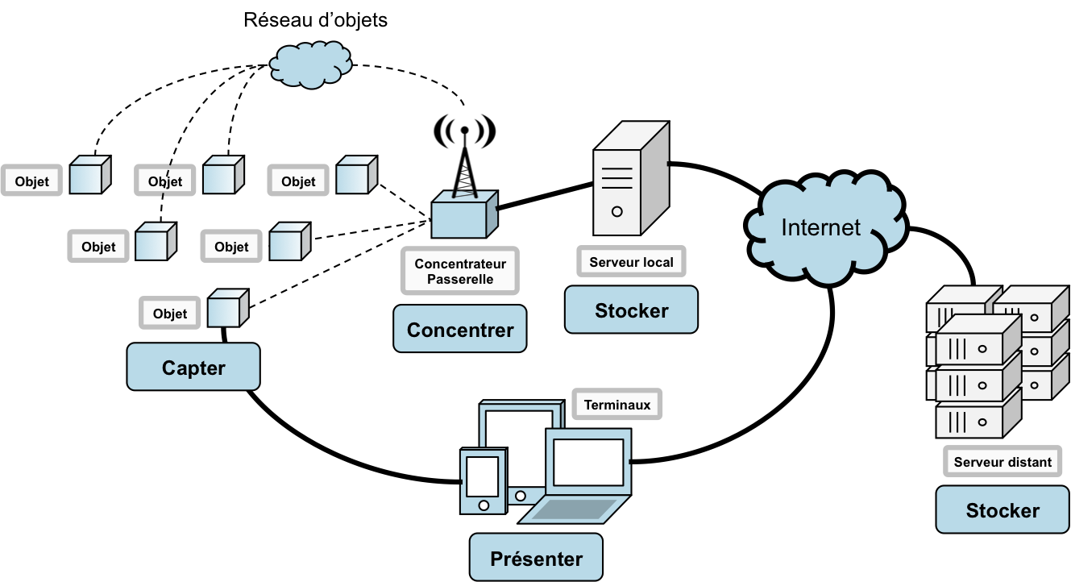
5
Infrastructure de l’Internet des Objets
Notes:
Le monde de l’internet des objets présente une architecture plus ou moins fixe
Il y’a d'abord les objets qui captent les données de l’environnement physique qui transitent ensuite par le réseau internet afin d’etre traité par des serveurs et d’etre stocker pour des futurs utilisations.
Les donées recoltées peuvent alors etre consulter à partir d’un smartphone , d’une tablette ou d’un pc

Slide 6
6
Quelques exemples d’applications de l’ IoT
Smart City
énergie
Mobilité
Capteur
Réseaux
Loisirs
Internet des objets
Santé
Domotique
Agriculture
Applications
Intégration
Transport
Industrie
Big data
Notes:
L’internet des objets offre des possibilités quasi illimité dans plusieurs domaine :
Par exemple dans le dans le domaine de la domotique:
Il permet de centraliser le contrôle des différents systèmes et sous-systèmes de la maison et de l'entreprise (chauffage, porte de garage, portail d'entrée, prises électriques, d’optimiser la consommation : grâce au télé-relevé(compteur intelligent), optimisation de l'éclairage et du chauffage), Il permet égalemnt de mettre en place un mécanisme de sécurité (alarme, serures connectées) ,
Transport : permet d’optimiser les itinéraires en prenant compte de plus de paramètres tels que la circulation ,la présence de barrages ou de feu optique, évitant ainsi les risques d’accidents
santé: collecte et échange de ses données biométriques via des capteurs connectés permettant ainsi le suivi en temps réel de la santé d’un patients,
Agriculture : permet l’agriculture de précision

Slide 7
7
PROBLEMATIQUE

Slide 8

Comment assurer la surveillance de plusieurs sites distants en temps réel
8
Comment assurer le monitoring en temps réel
Comment optimisé la gestion des ressources humaines
Notes:
L’IoT offrant une multitude de services visant à surveiller et optimiser les productions tout en réduisant la charge de travail
Il devient alors possible de faire des surveillances sans présence physique, et pour une utilisation optimal il faudrait aussi des données statistiques pour réaliser des études,
[Pour l’optimisation une gestion automatique doit alors être possible ou une surveillance à distance selon les choix de l’utilisateur appuyants sur les boutons ON OFF

Slide 9
9
OBJECTIFS

Slide 10
10
Concevoir un système générique pour les applications IoT et permettant une gestion automatique
Collecter des données de l’environnement d'implémentation
Constituer une base de donnée pour le traitement des données,
Développer une interface graphique pour l’affichage des donnée en temps réel et agir sur les actionneurs à distance,
Concevoir une application web pour: permettre une collaboration entre les différents acteurs assurant la gestion et l’installations du matériels
Notes:
Concerernat les objectif a atteindre pour la realisation de ce projet sont citer comme suit:

Slide 11
11
ETUDE CONCEPTUELLE
Notes:
Dans cette partie, nous allons présenter en détails la conception du projet à travers les diagrammes UML avant ca on va parlé sur l’architecture su système ainsi que le protocole utilisé

Slide 12

12
Architecture du système et connectivité
1
Protocole utilisé
2
Etude des Besoins pour la conception logicielle
3
Notes:
Comme vous le voyer cette section est partager en 3 sous-partie
La 1ere concerne l’architecture de système
La 2eme on va parler sur le protocole utilisée
La 3 partie on vas vous parle sur Etude des Besoins pour la conception logicielle

Slide 13
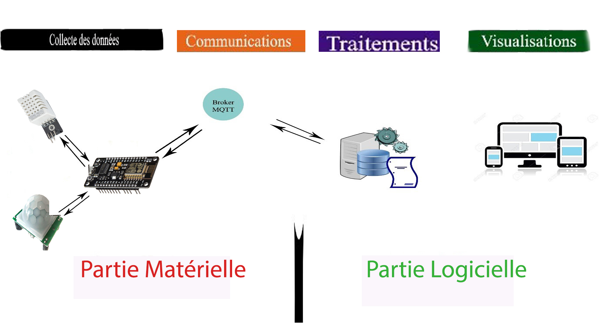
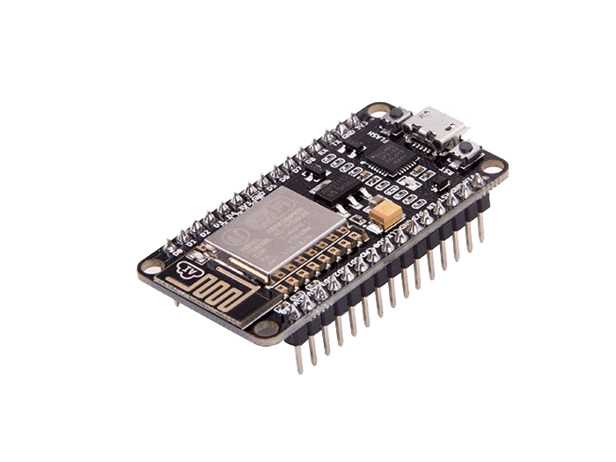

Architecture du système et connectivité
13
Collecte des données
communications
traitements
visualisation
Broker
Site distant
Capteurs
et Actionneurs
AP
Notes:
L’architecture du système et connectivité composé 4partie la1er partie s’occupe de relever les conditions environnementale via des capteurs relie a des cartes Communiquer avec un serveur et servir également de circuit de commande pour les actionneurs
La connectivité locale est assurée par wifi
Dans la partie communication Le broker s’occupe de collecter et la gestion les donnée publier
Ensuite vient la partie traitement qui a pour rôle le stockage classification et traitement de donnes reçu
Au final elle vient la partie visualisation ou le relever les conditions environnementale end user peut visualiser les donnees collecter

Slide 14
Transmission des données
14
Protocole utilisée
MQTT • MQTT (Message Queuing Telemetry Transport)
Notes:
Afin d’assurer la transmission des données collectées
Nous avons choisi comme protocole applicatif le MQTT d’une part:
parce qu'il est léger et efficace en termes de bande passante et supporte également plusieurs niveau de qualité de service sa flexibilité,ainsi la sécurité offerte à travers l’authentification par certificats client et serveur, le chiffrement SSL/TLS ,Developpé par IBM par andystanfort ,

Slide 15
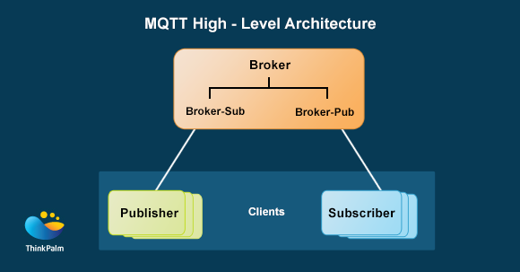
Transmission des données
15
Mécanisme de fonctionnement du MQTT
Notes:
MQTT utilise le principe de "Publisher/Subscriber" ‘’publication/souscription’’pour connecter les systèmes entre eux. L'émetteur transmet un message à un serveur (appelé aussi Broker MQTT) auquel s'abonne tous les systemes souhaitant récupérer des données provenant des émetteurs. Les Publishers et Subscribers sont totalement autonomes, ils n'ont pas besoin de s'identifier respectivement pour échanger des données.

Slide 16




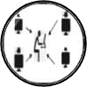
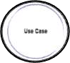
Etude des Besoins pour la conception de l’application web
16
Spécifications des besoins
Identification des acteurs
Diagramme de cas d’utilisation général
Notes:
On consacre cette 3eme sous partie pour
La spécification des besoins
Identification des acteurs du system
Expliquer le Diagramme de cas d’utilisation generale

Slide 17


Etude des Besoins (1/3)
17
1. Spécifications des besoins
Besoins Non Fonctionnels
Capacité
Disponibilité
Ergonomie
Performance
Sécurité
Besoins Fonctionnels
Accès à distance
Gestion des utilisateurs
Gestion des projets
Gestion des sites et appareils
Visualisation des donnée sur des dashboard
Afficher l’historisation des données
Notes:
Accès à distance
Gestion des utilisateurs
Gestion des projets
Gestion des sites et appareils
Visualisation des donnée sur des dashboard
Afficher l’historisation des données
2 D’ autres besoins s’ajoutent à ce que nous venions de voir.
Les besoins non fonctionnels:

Slide 18

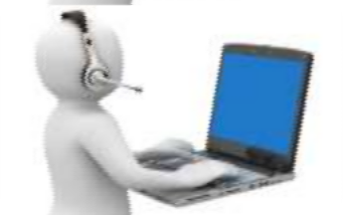

Etude des Besoins (2/3)
18
2. Identification des Acteurs
Chef d’entreprise
Chef de projet
Technicien
Utilisateur normal
Notes:
La mise en marche du système nécessite essentiellement quatre acteurs dont nous verrons les rôles plus en détails :
IL s’agit de:
Chef d’entreprise
Chef de projet
Technicien
Utilisateur normal

Slide 19
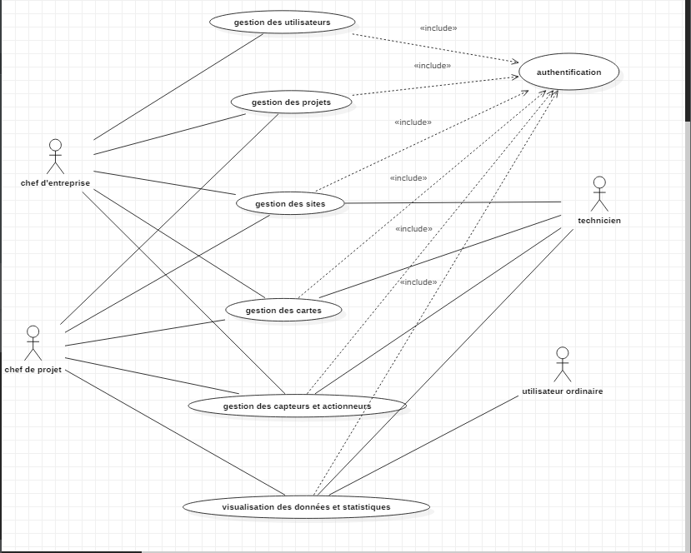
Etude des Besoins (3/3)
19
3. Diagramme de cas d’utilisation général
Notes:
Nous avons ici, Le diagramme de cas d’utilisation qui
est un diagramme UML utilisé pour donner une vision globale du comportement fonctionnel de notre système logiciel comporte les acteurs cités precedement:
Chef d’entreprise: Acteur possédant un contrôle total sur le système, il assure la gestion des utilisateurs (ajout, suppression, modification), la gestion des projets (création, modification, suppression, assignation de chef de projet et technicien...).ainsi que la gestion la gestion des site cartes et appareils et la visualisation des donnees et actionneur, Le chef de projet peut gérer les projets auxquels il est assigné, assigner des techniciens qui vont s’occuper de la gestion des sites, cartes et appareils,plus les fonctionnalités standards (ajout, modification, suppression, visualisation des données).
Le technicien possède l’option de consulter le projet qui lui est assigné , il pourra ajouter,supprimer des sites ainsi que des cartes, des appareils ( capteurs et actionneurs) ou bien les modifier.
L’utilisateur normal: Il peut uniquementcontrôler des actionneurs auxquels il a droit, et de visualiser les donnees et statistique captées par les différentes capteur de projet ou il était assigné.

Slide 20
20
IMPLEMENTATION
ET
RESULTATS

Slide 21


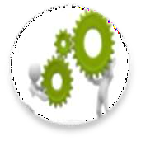
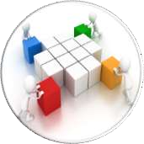
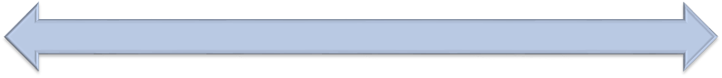
21
Implémentation
Architecture adoptée
Mise en place
Interfaces web
Tests

Slide 22
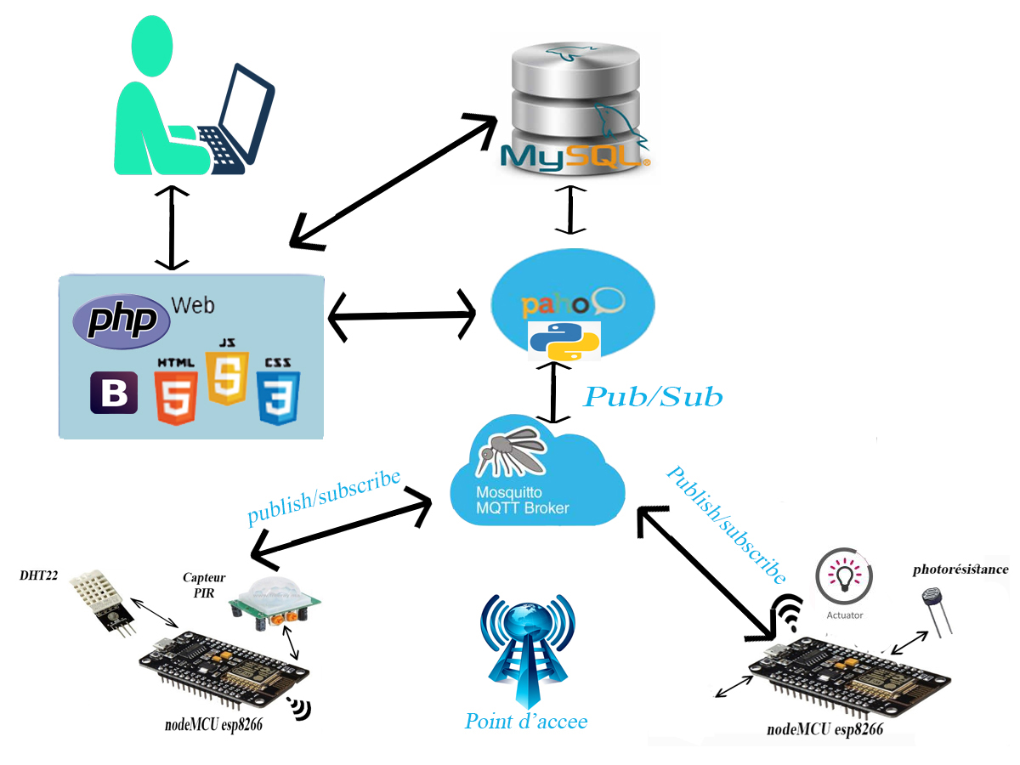
Architecture adoptée
22
Notes:
La collecte des données est assurée par trois capteurs qui permettent de mesurer la température ,l’humidité et la luminosité et la détection de présence
iIs sont directement reliés au microcontrôleur et disposent de leur propre bibliothèques permettant de récupérer les valeurs numériques,
Les données publiées sont alors traitées par un script qui permet de les inserer dans une base deonnée à fin d’être consulter par l’utilisateur final du système sur une tablette ou un ordinateur

Slide 23
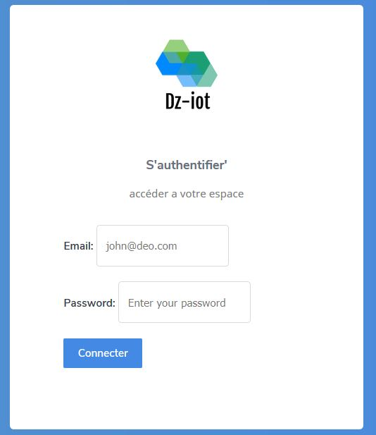
Interfaces web (1/7)
23
Page d’authentification

Slide 24
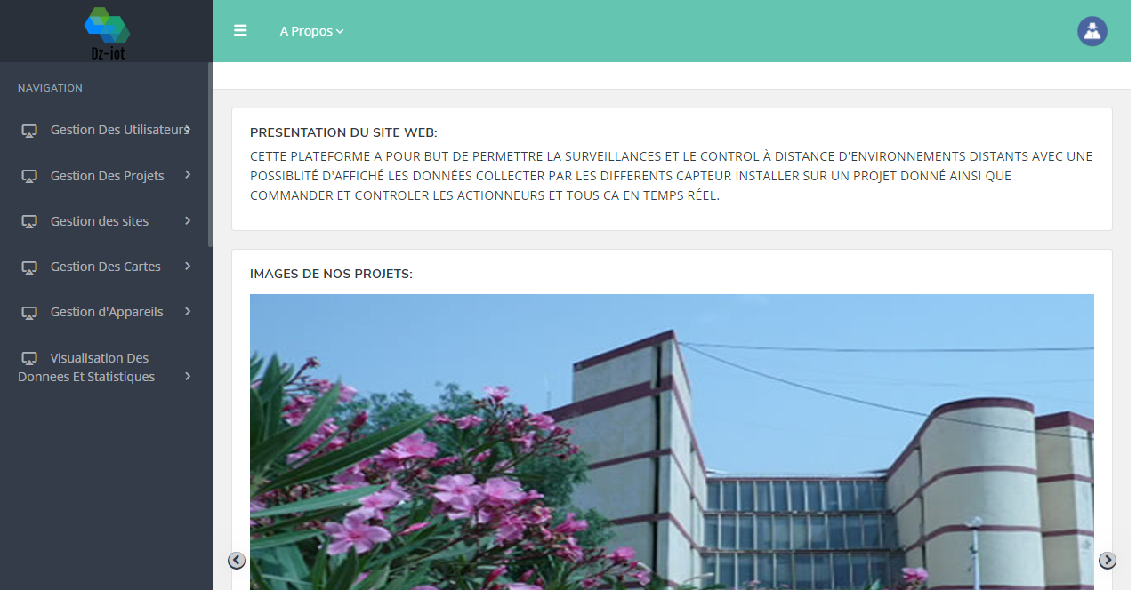
Interfaces web (2/7)
24
Espace utilisateur
Notes:
Presentation de l’application web
Et quelques images de nous proojet realisé,

Slide 25
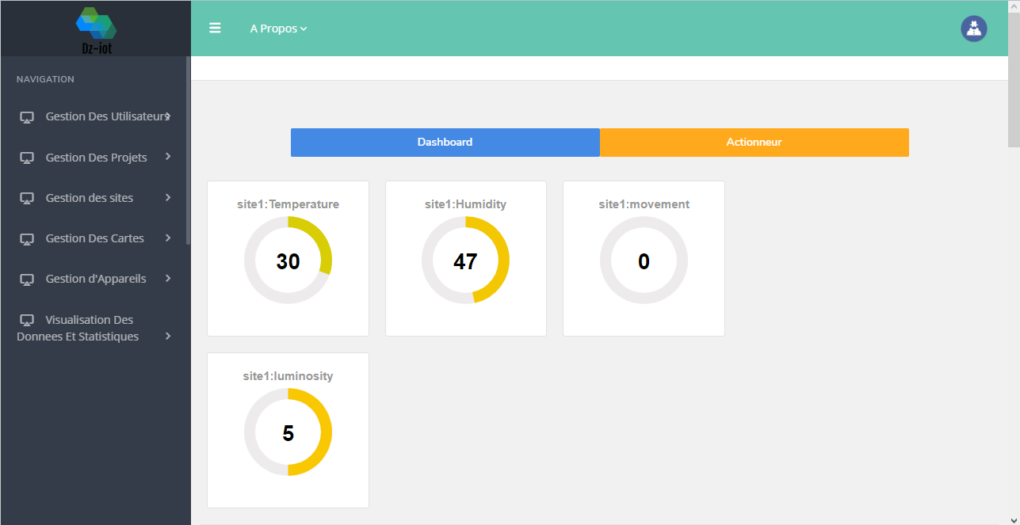
Interfaces web (3/7))
25
Dashboard : visualisation des données collectées

Slide 26
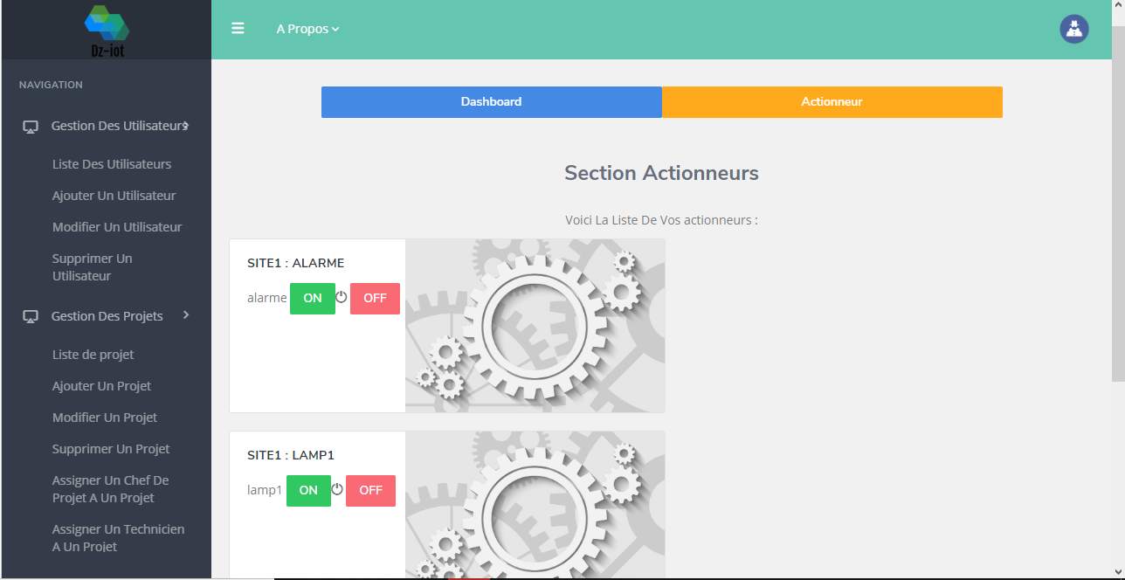
Interfaces web (4/7)
26
Espace de commande des actionneurs

Slide 27
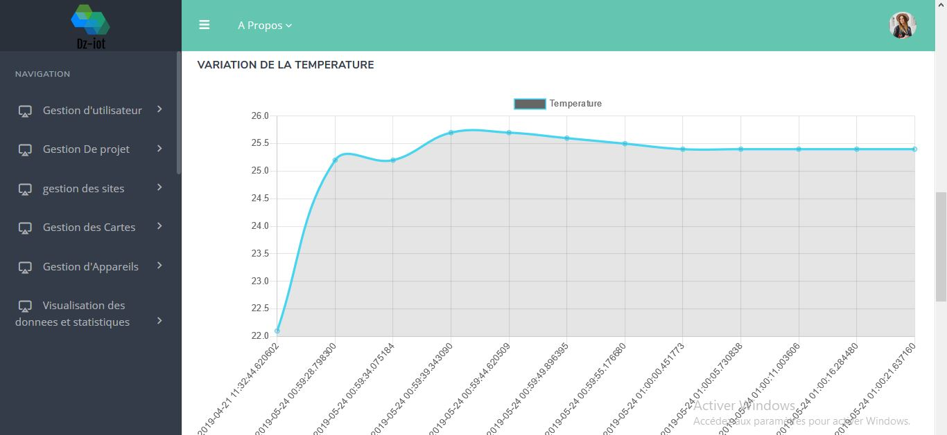
Interfaces web (5/7)
27
Traitement des données: graphe de la température en fonction du temps

Slide 28
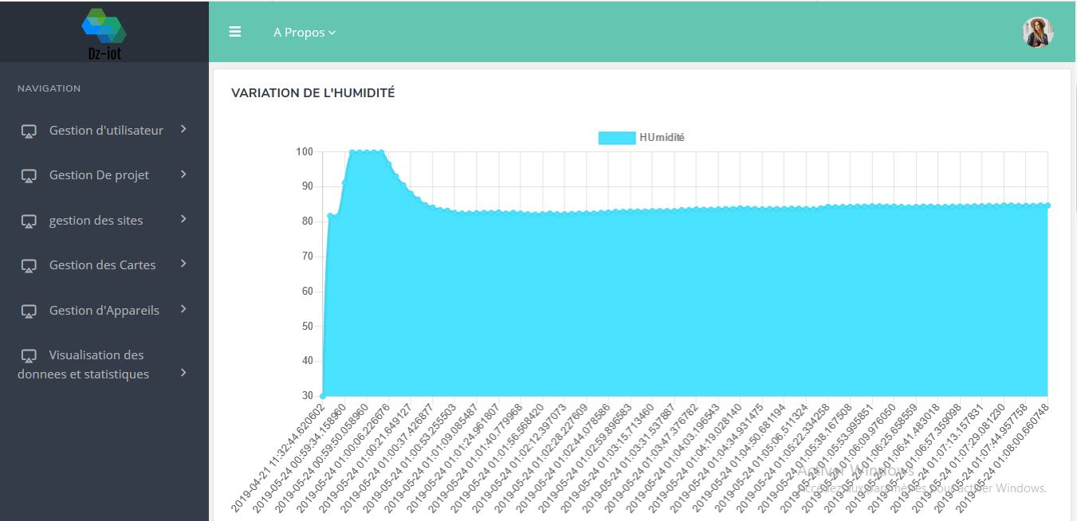
Interfaces web (6/7)
28
Traitement des données: graphe de l’humidité en fonction du temps

Slide 29
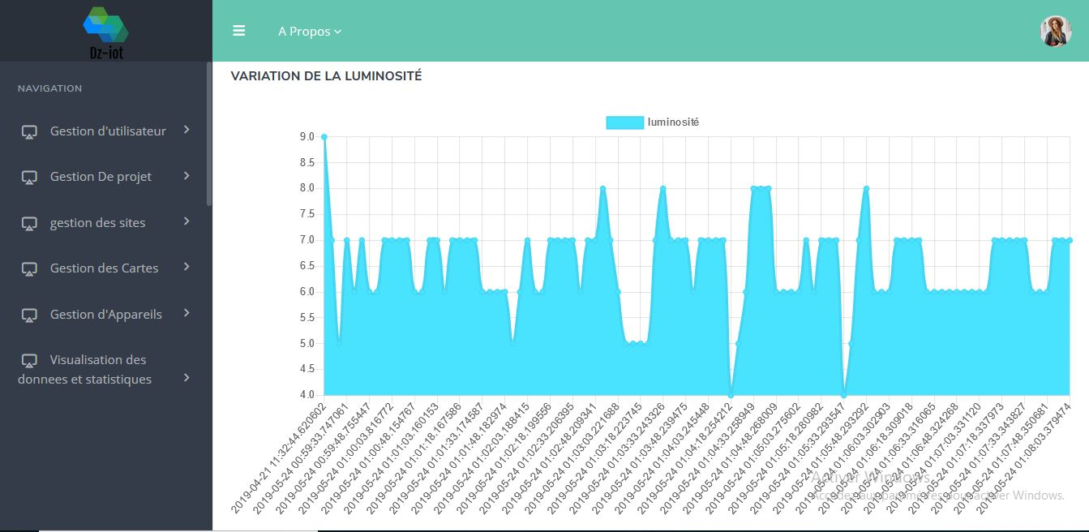
Interfaces web (7/7)
29
Traitement des données: graphe de la luminosité en fonction du temps

Slide 30
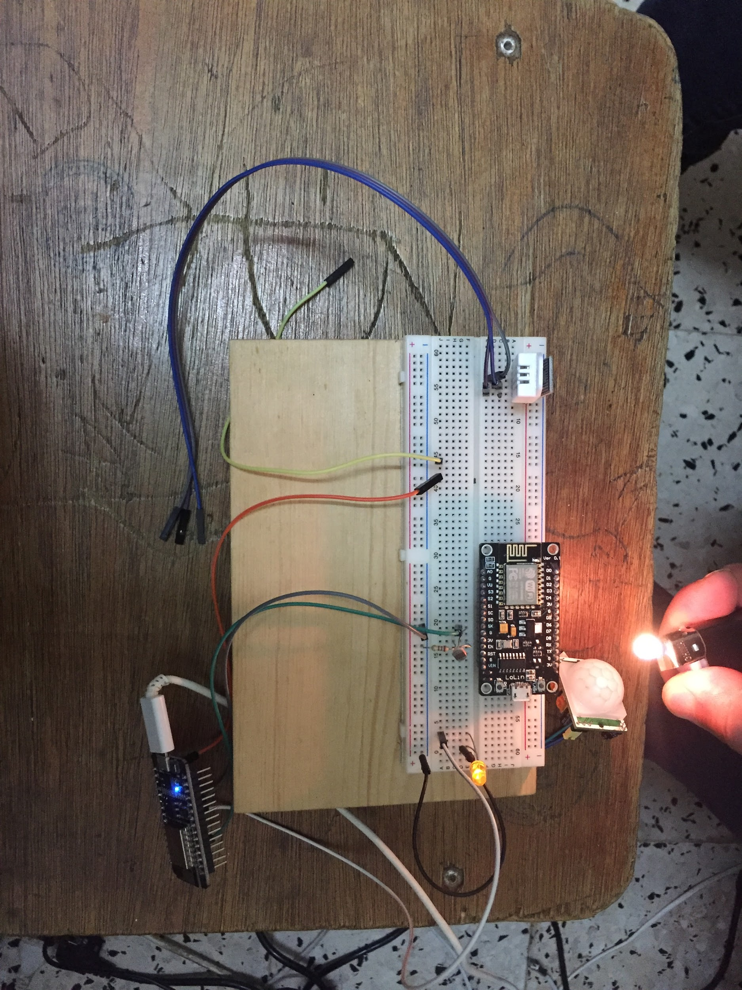
Tests (1/2)
30
Détection de mouvement
Notes:
Le syst réaliser nous permet également de détecter des mouvements du lieu de surveillance, ce qui sert grandement pour prévenir des intrusions , notamment en déclenchant une alarme en cas de détection de mouvements.
L’alarme est simulée ici par une led comme le montre la figure

Slide 31
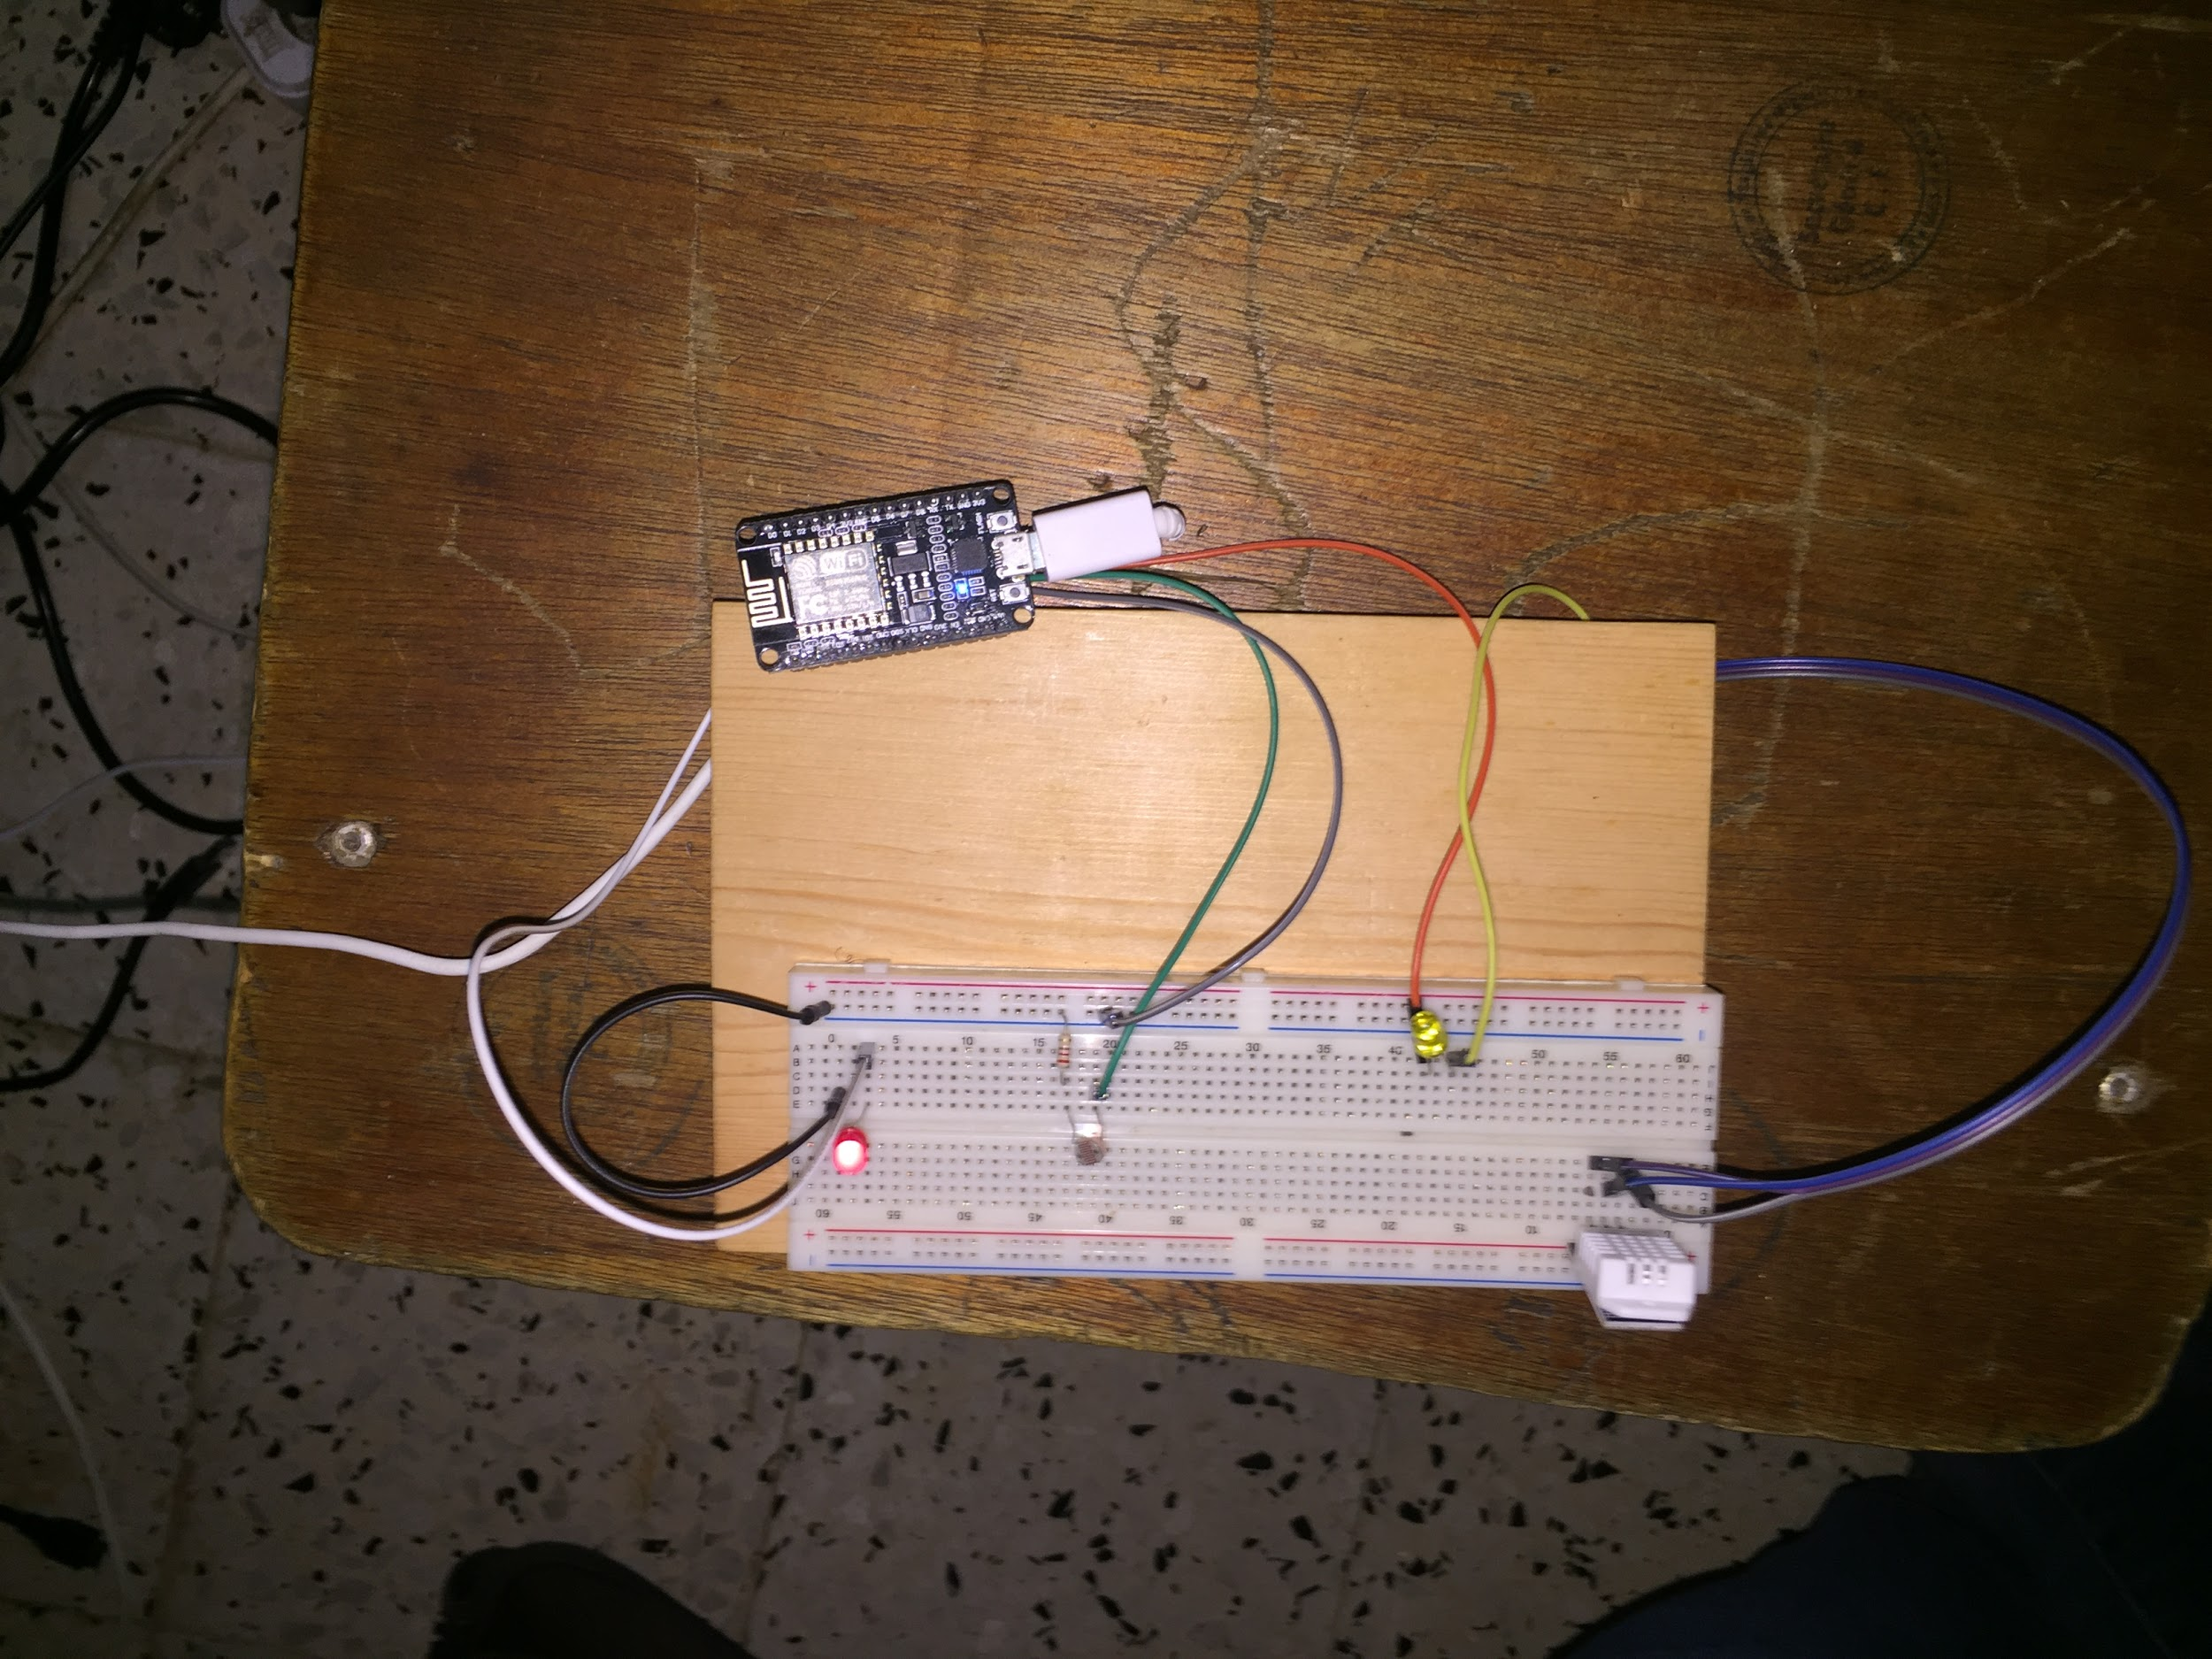
Tests (2/2)
31
Régulation automatique de la lumière:
Notes:
Le système réalisé nous permet également la régulation automatique de l’éclairage d’un site distant.
En effet sous un certains seuil de luminosité, l’éclairage automatique est déclenché. Nous simulons les lampadaires destinés à l’éclairage par des leds

Slide 32
32
CONCLUSIONS
ET
PERSPECTIVES

Slide 33
Conclusions & Perspectives
33
Tout au long de cette année, ce travail nous a permis de découvrir le monde très prometteur de l’internet des objets, de mettre en pratique les connaissances acquises au cours de notre cursus universitaire notamment:
Le développement web (frontend et backend)
L’électronique et la programmation arduino
Une partie modélisation logicielle en bonus
Notes:
Pour terminer cette présentation, je voudrais aborder brièvement les connaissance acquis durant la realisation de ce projet
Ce projet nous a également permis de renforcer notre créativité , notre détermination et notre capacité de travail en équipe

Slide 34
Conclusions & Perspectives
34
Au final étant donnée que nul ne peut prétendre aborder un domaine dans son ensemble
nous souhaitons venir :
Améliorer les interfaces pour quelles répondent aux critères ergonomique.
héberger l’application sur un serveur distant et envoyer les données au cloud.
Établir un système de sécurité des bases de données et limiter le nombre de tentatives d’authentification à l’application avec des jetons d’accès.
Détections des pannes matériels
Développer une application mobile
Notes:
Au final étant donnée que nul ne peut prétendre aborder un domaine dans son ensemble
nous souhaitons venir :

Slide 35
Merci pour votre attention
☺ ☺ ☺

